Slide 1
NISSIN FOODS DO BRASIL LTDA.
Case: coletivas de imprensa na era digital
Out/17

Slide 2
NISSIN FOODS DO BRASIL LTDA.
Nossa história
Out/17

Slide 3
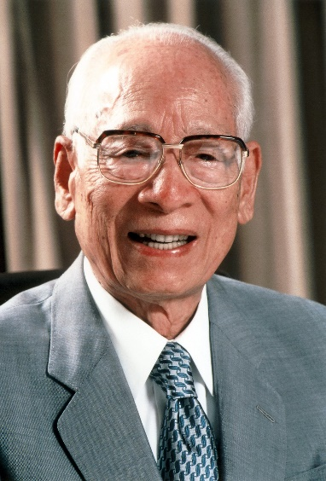
Nosso fundador,
nosso orgulho!
“A paz no mundo está garantida
quando há comida suficiente”.
Momofuku Ando
Out/17

Slide 4
NISSIN FOODS DO BRASIL LTDA.
Case: coletivas de imprensa na era digital
Out/17

Slide 5
2016 - Coletivas de imprensa divulgação de novo produto
30 presentes em SP
25 presentes no RJ
25 presentes em CT
Out/17

Slide 6
Como?
Desafios?
Por onde começar?
Out/17

Slide 7
Estratégias
1) Convidar influenciadores digitais.
2) Trabalhar regionalmente.
Out/17

Slide 8
Influenciadores digitais
Tinham que ter poder de influência e não apenas número de seguidores.
Out/17

Slide 9
Selecionando os influenciadores digitais
-> reconhecer os influenciadores digitais para marca.
-> avaliar a qualidade do conteúdo publicado.
-> analisar quem era o público-alvo do influenciador.
-> avaliar qual a frequencia das publicações.
-> impacto das postagens
Out/17

Slide 10
Mailing finalizado
50% influenciadores
50% jornalistas
Out/17

Slide 11
Resultados
Out/17

Slide 12
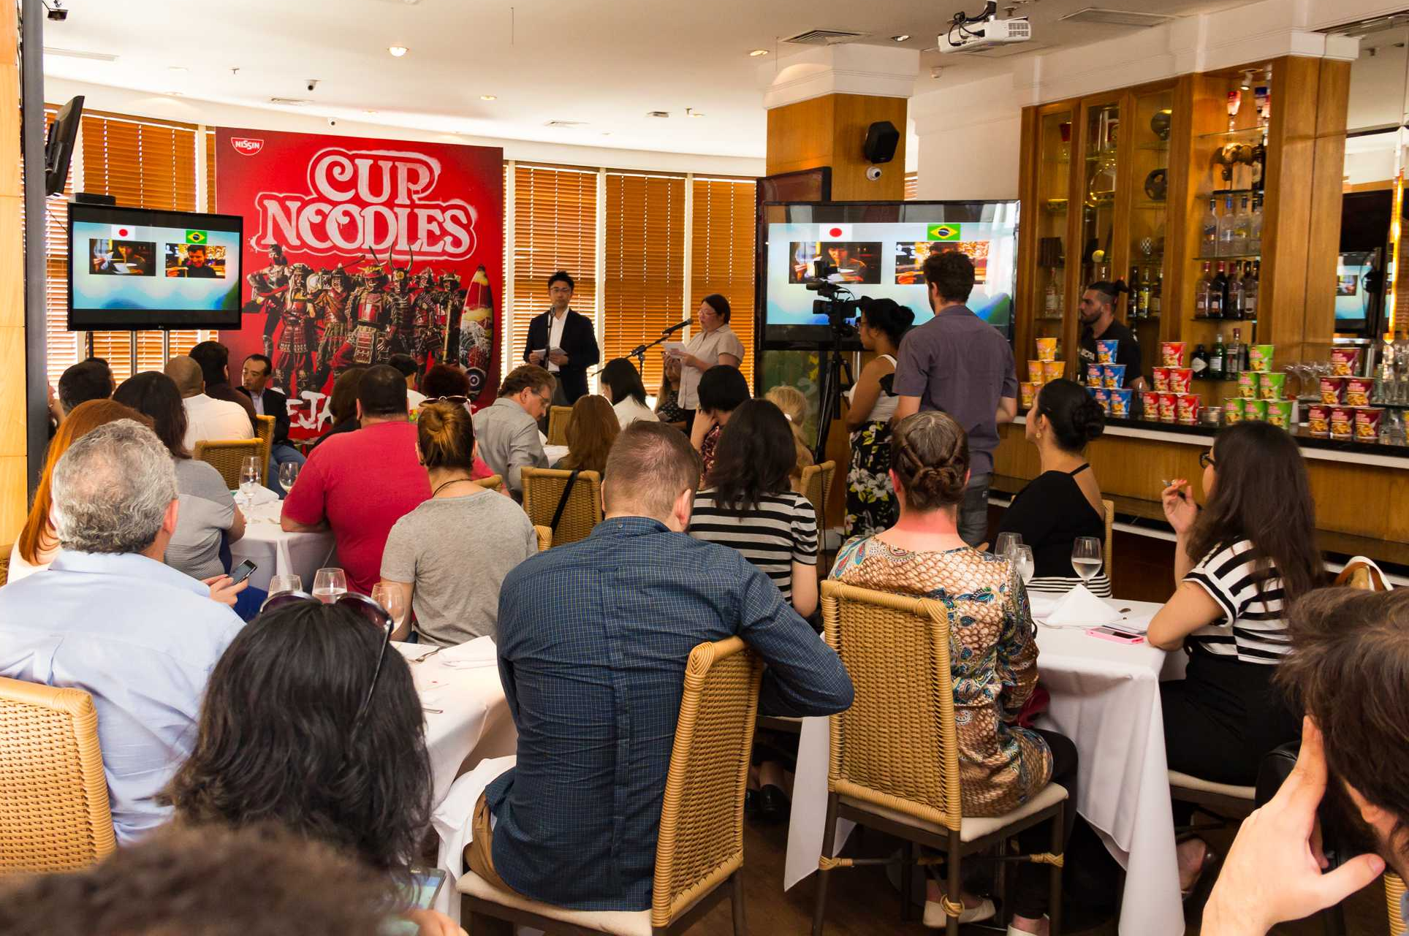
Coletiva de Imprensa novo Cup Noodles
18/10/16 - The View Bar – São Paulo
40 PRESENTES
100% influenciadores convidados
80% jornalistas convidados
DIVULGAÇÕES
100% posts influenciadores
70% matérias jornalistas
Out/17

Slide 13
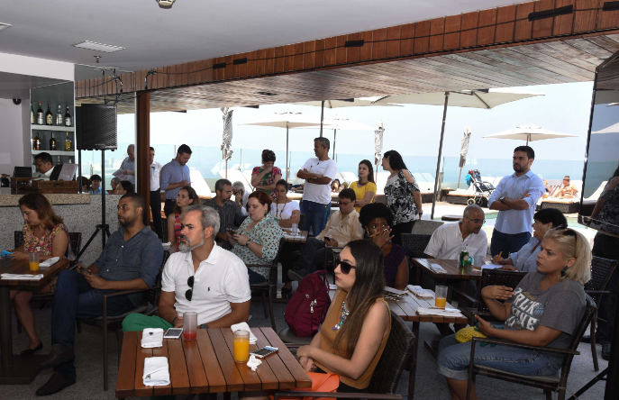
Coletiva de Imprensa novo Cup Noodles
19/10/16 – Porto Bay - Rio de Janeiro
20 PRESENTES
100% influenciadores convidados
70% jornalistas convidados
DIVULGAÇÕES
100% posts influenciadores
60% matérias jornalistas
Out/17

Slide 14
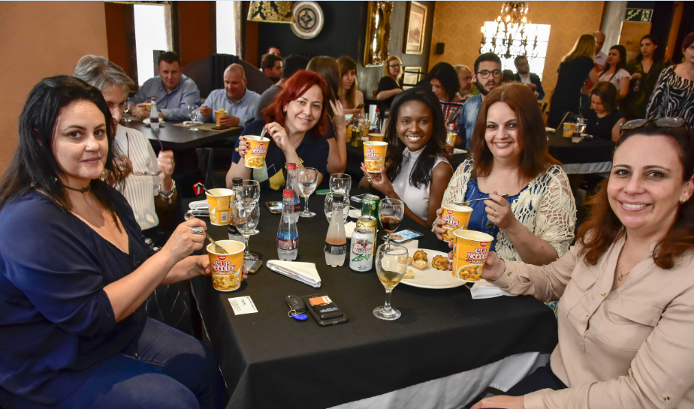
Coletiva de Imprensa novo Cup Noodles 20/10/16 – Trattoria Porcini - Curitiba
25 PRESENTES
100% influenciadores convidados
60% jornalistas convidados
DIVULGAÇÕES
100% posts influenciadores
65% matérias jornalistas
Out/17

Slide 15
2016 - Coletivas de imprensa divulgação de novo produto
30 presentes em SP
25 presentes no RJ
25 presentes em CT
Out/17

Slide 16
2017 - Coletiva de imprensa Exposição The Originator
Japan House São Paulo
40 presentes
Out/17

Slide 17
Mailing finalizado
60% influenciadores digitais
40% jornalistas
Out/17

Slide 18
Resultados
Out/17

Slide 19
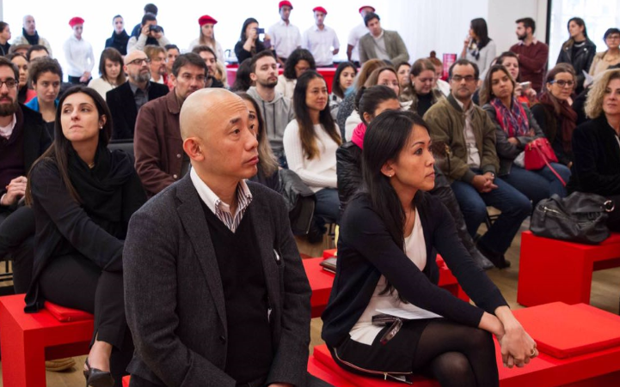
Coletiva de Imprensa Exposição
The Originator
21/08/17 – Japan House – São Paulo
41 PRESENTES
90% influenciadores convidados
50% jornalistas convidados
DIVULGAÇÕES
100% posts influenciadores
80% matérias jornalistas
Out/17

Slide 20
Case: coletivas de imprensa na era digital
Atualmente os influenciadores são um público muito
importante para coletivas de imprensa e podem gerar
excelentes resultados, desde que selecionados de maneira
assertiva.
Out/17

Slide 21
NISSIN FOODS DO BRASIL LTDA.
Muito obrigada!
Mirella Marchi – Gerente de Comunicação e Relacionamento
mirella.marchi@nissin.com.br
(11) 3094-5868
(11) 99452-0100

